Slide 1



UBND QUẬN LONG BIÊN
TRƯỜNG MẦM NON LONG BIÊN
CHỦ ĐIỂM: THỰC VẬT
Hoạt động học: Khám phá khoa học
Đề tài: Khám phá một số loại quả
GIÁO VIÊN: Đào Hồng Hoa
LỨA TUỔI: 4 – 5 tuổi
THỜI GIAN: 25 - 30 phút
NĂM HỌC: 2024- 2025

Slide 2


* Hoạt động 1: Ổn định, gây hứng thú
Hát bài hát “Quả”

Slide 3
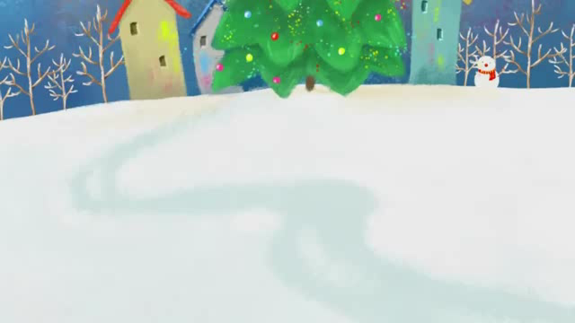
* Hoạt động 1: Ổn định, gây hứng thú
Hát bài hát Quả

Slide 4
* Hoạt động 2: Khám phá một số loại quả

Slide 5
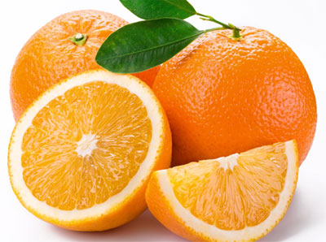
Khám phá quả Cam

Slide 6
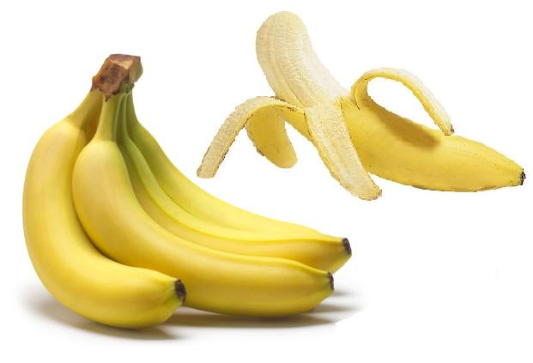
Khám phá quả Chuối

Slide 7
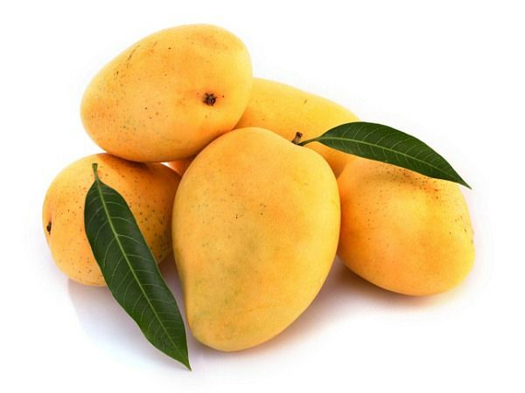
Khám phá quả Xoài

Slide 8
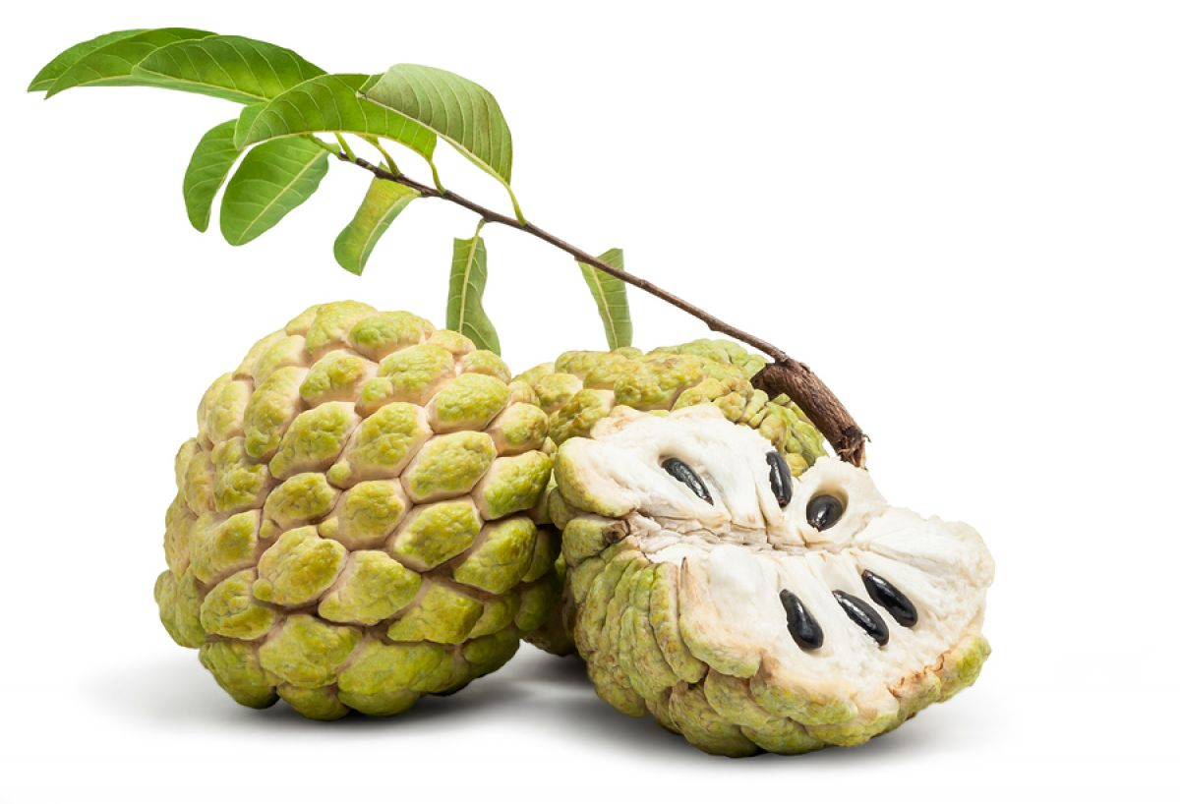
Khám phá quả Na

Slide 9


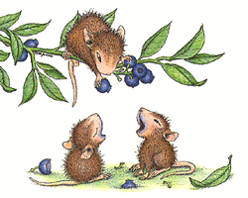

Trò chơi: “Quả gì biến mất”

Slide 10
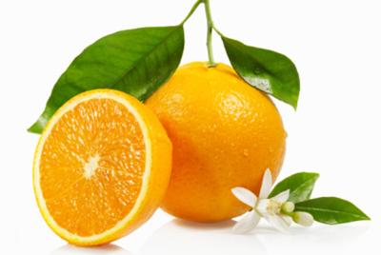
* Hoạt động 3: So sánh
Quả Cam và quả Xoài

Slide 11
* Hoạt động 3: So sánh
Quả Na và quả Chuối

Slide 12



Trò chơi: “Hái quả”

Slide 13
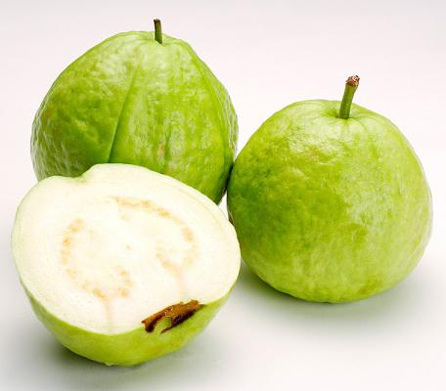
* Mở rộng:
Quả Ổi

Slide 14
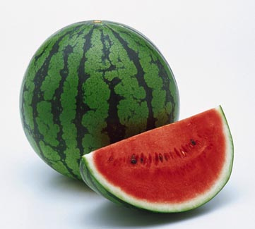
Quả Dưa hấu

Slide 15
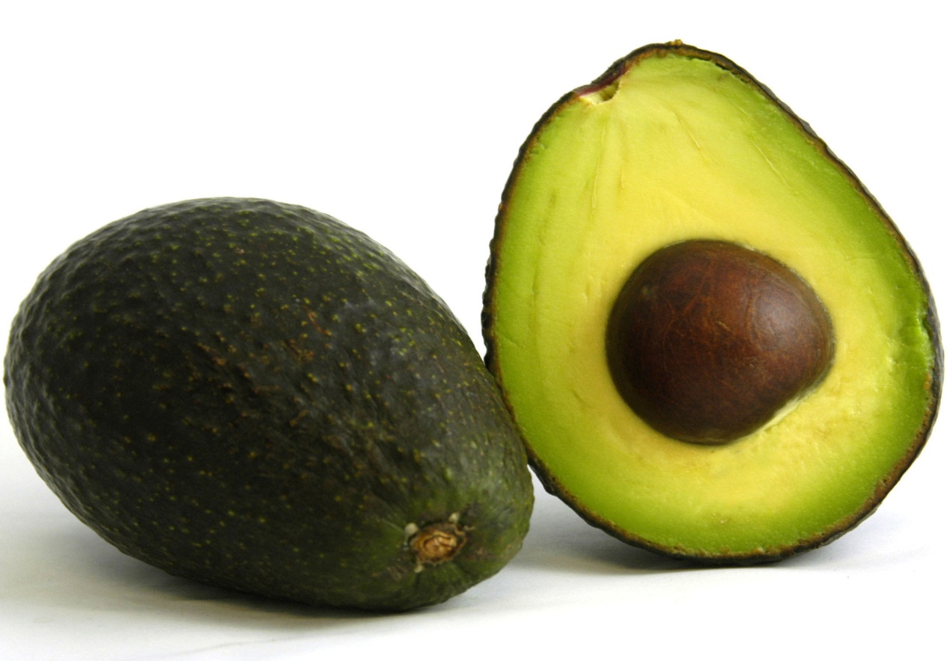
Quả Bơ

Slide 16
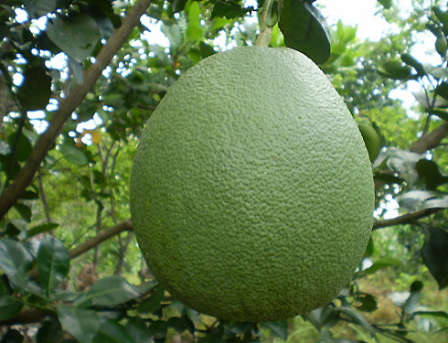
Quả Bưởi

Slide 17
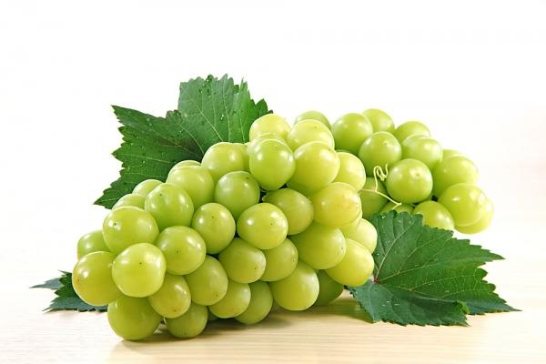
Quả Nho

Slide 18
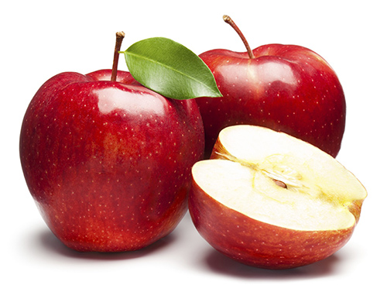
Quả Táo

Slide 19
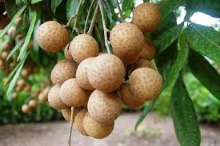
Quả Nhãn

Slide 20
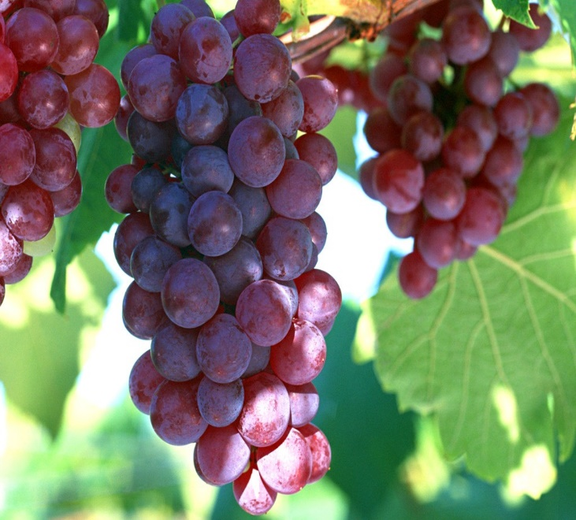
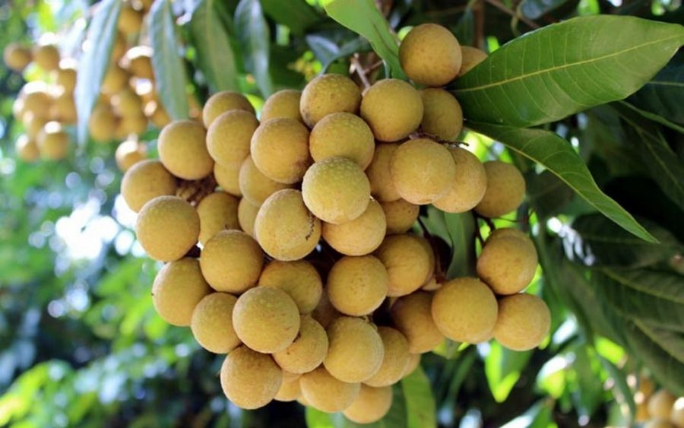


Slide 21

Hoạt động 4: Luyện tập

